Slide 1

Мейкап студия “Easy Make”
ИСК, РиСО 1 курс, ОБ-42.03.01.04-11
Выполнили Горбушина Ольга
Ермолаева Дарина
Мальцева Дарья

Slide 2

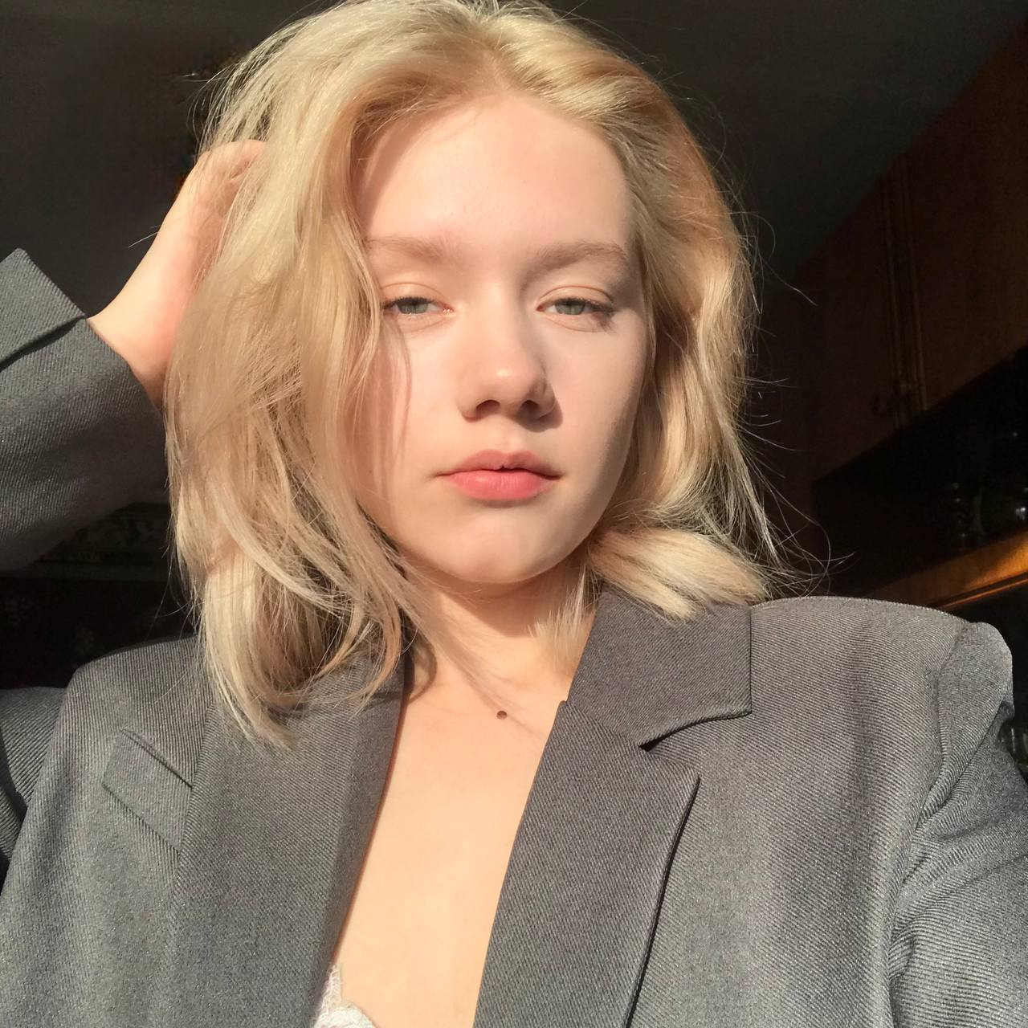
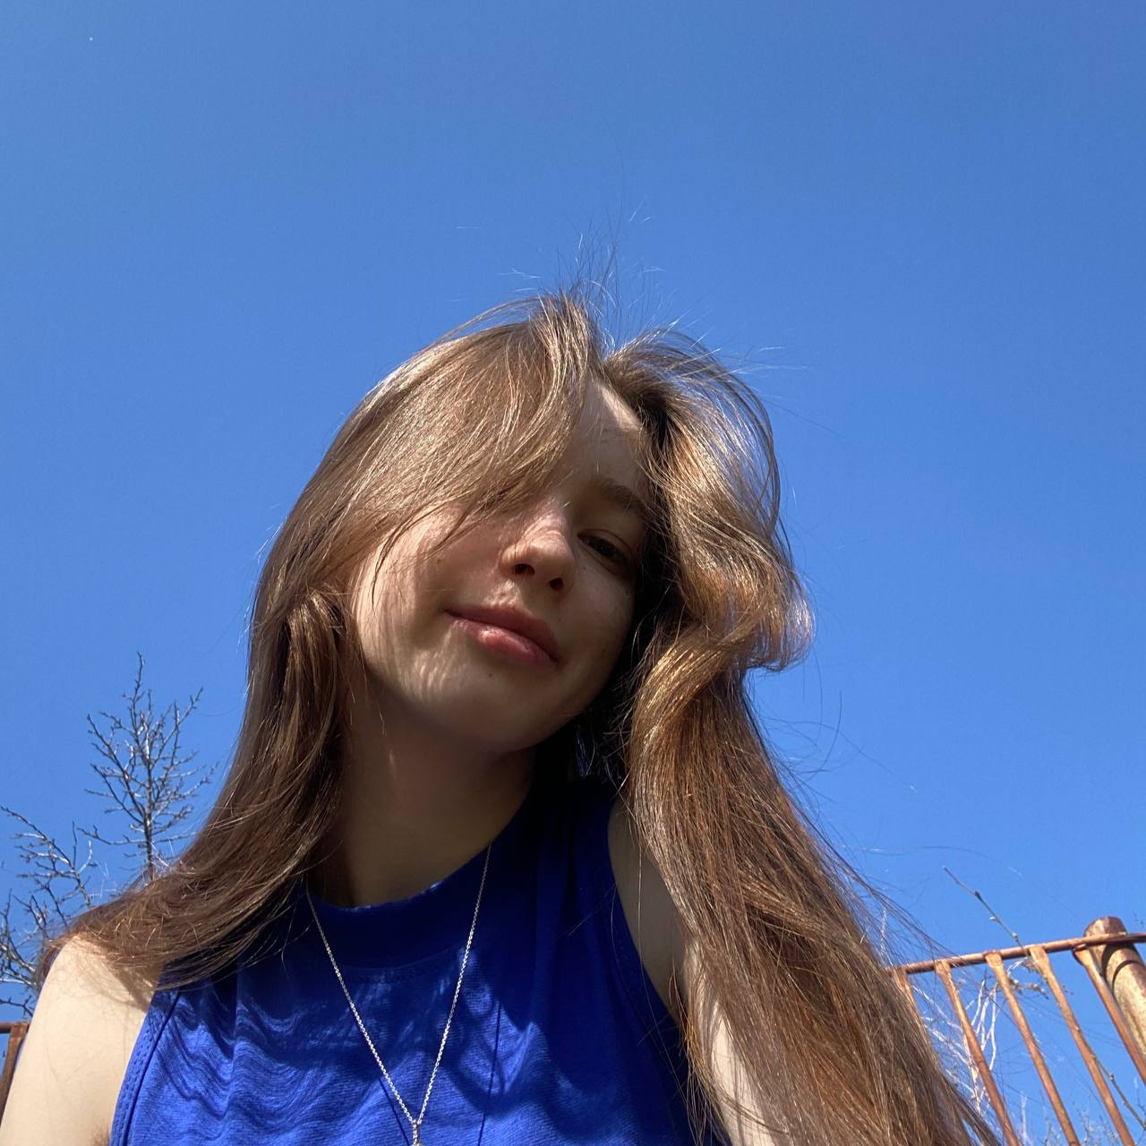
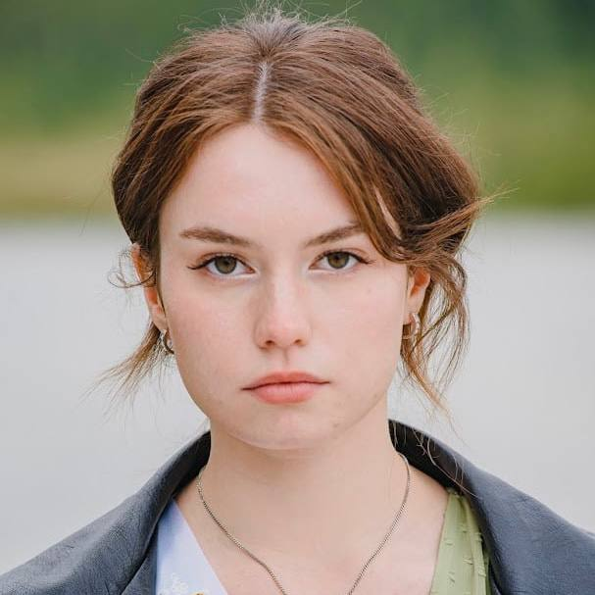
Команда проекта
Мальцева Дарья
Навык социальных коммуникаций
Участник
Лидер – Горбушина Ольга
Ермолаева Дарина
Навык программирования
Участник
Горбушина Ольга
Организаторские способности
Руководитель

Slide 3
Проблема
Женщины
  не знают какой макияж подходит под их тип лица и внешности
Решение проблемы
Искусственный интеллект будет анализировать черты лица клиента и подбирать подходящий макияж исходя из базы данных.

Slide 4
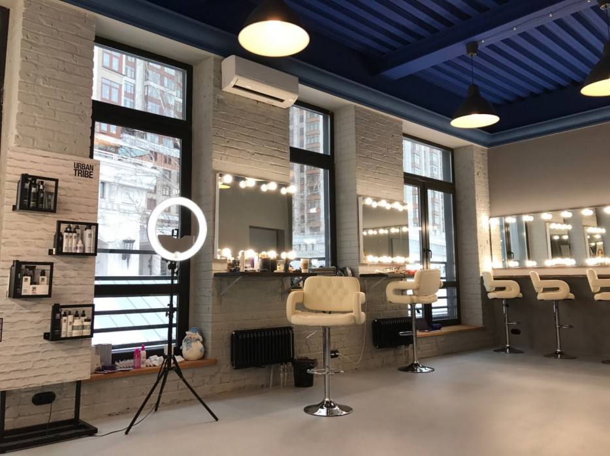
О проекте: что есть сейчас.
Проект заключается в открытии мейкап студии с использованием технологий искусственного интеллекта для анализа лица клиента и подбора лучшего макияжа для его типа внешности исходя из загруженной базы данных
Сформирована команда, распределены роли. Определена целевая аудитория, рассчитан потенциальный объем рынка. Описана бизнес-модель. Составлен финансовый план, организационный план, календарный план реализации проекта. Рассчитаны стартовые инвестиции, основные экономические параметры проекта.

Slide 5

Роль проекта в обеспечении технологического суверенитета страны
Роль | Оценка
Инновационность (отметьте нужное) | Инновация мирового уровня Россия Регион Импортозамещение Нет
Рынок НТИ (отметьте нужное) | TechNet SafeNet NeuroNet HomeNet | HealthNet SportNet WearNet EduNet
Сквозные технологии | Технологии искусственного интеллекта, облачные технологии, технологии глубокого обучения

Slide 6
Целевая аудитория проекта
Геоположение: Ижевск
Примерный уровень дохода:
1) 0-15.000 тыс.руб
2) 15.000-30.000 тыс.руб
3) 30.000-50.000 тыс.руб
4) 30.000-55.000 тыс.руб
5) 12.300-30.000 тыс.руб.
Род деятельности: ведут социальные сети, ухаживают за собой, интересуются макияжем
Сектор рынка: B2C
Потенциальные потребители: физические лица
Пол: женщины
Возрастные категории:
1) 14-17 лет
2) 18-25 лет
3) 26-35 лет
4) 35-55 лет
5) 55-60+ лет

Slide 7
Потенциальный объем рынка
PAM (Potential Available Market) – Потенциальный объем рынка (женщины Удмуртии от 14 до 55) 186.441 человек
PAM = 186 441 * 2500 = 466 027 500 руб
TAM (Total Addressable Market) – Общий объем целевого рынка
186411 человек * (2500 * 12) = 5 592 330 000 руб
SAM (Serviceable Available Market) – Доступный объем рынка
186.441 человек (90 тыс. человек пользуются услугами визажиста раз в год,
47 тыс человек посещают раз в полгода, 19 тыс человек посещают чаще 5ти раз в год),
156 тыс человек пользуются услугами визажиста в Ижевске (по данным 18.rosstat.gov.ru)
390 000 000 руб
SOM (Serviceable & Obtainable Market) – Реально достижимый объем рынка
15 600 человек
39 000 000 руб
РАМ
Потенциал
ТАМ
Перспектива
SAM
Стратегия и конкуренты
SOM
Тактика

Slide 8
Анализ конкурентов
Конкуренты Продукты/Услуги
Фирмы конкуренты
Наши преимущества
  салоны красоты, частные визажисты
1) Салон красоты «Permanent Expert»
2) Салон красоты «Мастерская»
3) Салон красоты «Grimerka»
4) Салон красоты «Явидия»
5) Салон красоты «Beauty to go»
Использование искусственного интеллекта
Скорость оказания услуг
Качество
Уникальность

Slide 9
Бизнес-модель
Ключевые партнеры | Ключевые виды деятельности | Ценностные предложения |  | Взаимоотношения с клиентами | Потребительские сегменты
 | Ключевые ресурсы |  |  | Каналы сбыта
Структура издержек |  |  | Потоки поступления доходов
Инновационные технологии
Цена
Сокращение расходов
Доступность
Разрешение проблем (сфера услуг)
Персональная поддержка клиентов
Визажисты
Специалисты
Сегмент B2C
Массовый рынок
Прямые: продажа через социальные сети, сайт
Непрямые: отсутствуют
Материальные ресурсы
Интеллектуальные ресурсы
Персонал
Финансы
Фиксированные (постоянные) издержки: арендная плата, амортизационные отчисления, расходы на рекламу, заработная плата сотрудникам, выплата кредита
Переменные издержки: оплата электроэнергии, покупка расходников, недостающих материалов
Разовые сделки
продажа курсов по макияжу

Slide 10
Процесс оказания услуги
1. Бронирование. Клиент может заранее забронировать время в мейкап студии по телефону, через сайт или лично на месте.
2. Консультация. Клиент консультируется по поводу вида макияжа, особых пожеланий в цветовой гамме и прочее.Также администратор должен объяснить концепцию работы и особенности нашей студии.
3. Подготовка помещения. Перед приходом клиента в мейкап студию помещение и рабочее место следует подготовить, чтобы создать комфортные условия для работы.
4. Применение искусственного интеллекта. После прихода клиента делается три снимка лица с разных ракурсов. Фотографии загружаются в искусственный интеллект, и на базе знаний о визаже и анатомии создаётся уникальные инструкции и техники, следуя которым визажист сможет наилучшим образом подчеркнуть естественную красоту клиента.
5. Нанесение макияжа.Используя инструкции искусственного интеллекта и навыки визажиста, последний создает макияж в соответствии с пожеланиями клиента. Это может включать нанесение основы, коррекцию бровей, нанесение теней, подводку, румяна, помаду и т.д.
6. Корректировка и закрепление. Убедиться, что клиент доволен результатом или внести изменения по его запросу.
7. Оплата и завершение процесса. После завершения макияжа клиент оплачивает услуги, администратор прощается с ним.

Slide 11
Цель проекта по SMART
S - преобразить женский образ качественным макияжем, выполненным путем опытного оценивания и анализа типа лица, подбором правильных материалов и техник нанесения.
M - достигнем результат, когда количество людей, посетивших наш салон за месяц достигнет 144 человека в месяц, чистая прибыль достигнет 226 598 рублей.( два месяца работы)
A - цель достижима, так как у нас есть моральные и физические ресурсы для аренды помещения, рекламы, содержания сотрудников и салона.
R - цель значима, так как дает нам возможность самореализоваться и помогает женщинам подобрать правильный макияж и исполнить его.
T - цель может быть достигнута к 22 марта 2025 года (старт 1 февраля 2024, открытие 1 фев 2025)

Slide 12
Стартовые инвестиции
Статья затрат | Сумма, руб. | Источник
Ремонт | 120 000 | Кредитные средства
Закупка материалов (косметика уходовая и декоративная, кисти, палитры) | 50 000 | Кредитные средства
Закупка техники | 30 000 | Кредитные средства
ИТОГО | 200 000

Slide 13
Организационный план
Выбранная организационно-правовая форма: Индивидуальный предприниматель.
Выбранная система налогообложения: упрощенная система налогообложения, 6%, отчетный период — “квартал”.

Slide 14
Финансовый план
№ | Статья | Ед. изм | Месяц (за 1 год/либо до срока окупаемости) |  |  |  |  |  |  |  |  |  |  |  | ИТОГО
 |  |  | 1 | 2 | 3 | 4 | 5 | 6 | 7 | 8 | 9 | 10 | 11 | 12
БЮДЖЕТ ОПЕРАЦИОННОЙ ДЕЯТЕЛЬНОСТИ
1 | ДОХОДЫ | руб. | 360000 | 360000 | 360000 | 360000 | 360000 | 360000 | 360000 | 360000 | 360000 | 360000 | 360000 | 360000 | 4 320 000
2 | РАСХОДЫ | руб. | 239 470 | 239 470 | 239 470 | 239 470 | 239 470 | 239 470 | 239 470 | 239 470 | 239 470 | 239 470 | 239 470 | 239 470 | 2 873 640
2.1 | Постоянные расходы | руб. | 181 500 | 181 500 | 181 500 | 181 500 | 181 500 | 181 500 | 181 500 | 181 500 | 181 500 | 181 500 | 181 500 | 181 500 | 2 178 000
2.1.2 | Аренда помещения | руб. | 24770 | 24770 | 24770 | 24770 | 24770 | 24770 | 24770 | 24770 | 24770 | 24770 | 24770 | 24770 | 297 240
2.2 | Переменные расходы | руб. | 25 200 | 25 200 | 25 200 | 25 200 | 25 200 | 25 200 | 25 200 | 25 200 | 25 200 | 25 200 | 25 200 | 25 200 | 302 400
2.2.1 | Материалы (косметика и прочее) | руб. | 8000 | 8000 | 8000 | 8000 | 8000 | 8000 | 8000 | 8000 | 8000 | 8000 | 8000 | 8000 | 96 000

Slide 15
3 | ПРИБЫЛЬ ДО НАЛОГООБЛОЖЕНИЯ | 120 530 | 120 530 | 120 530 | 120 530 | 120 530 | 120 530 | 120 530 | 120 530 | 120 530 | 120 530 | 120 530 | 120 530 | 120 530 | 1 446 360
4 | УПРОЩЕННАЯ СИСТЕМА НАЛОГООБЛОЖЕНИЯ, 6%, ОТЧЕТНЫЙ ПЕРИОД “КВАРТАЛ” | 7 232 | 7 232 | 7 232 | 7 232 | 7 232 | 7 232 | 7 232 | 7 232 | 7 232 | 7 232 | 7 232 | 7 232 | 7 232 | 86 781
5 | ЧИСТАЯ ПРИБЫЛЬ | 113 299 | 113 299 | 113 299 | 113 299 | 113 299 | 113 299 | 113 299 | 113 299 | 113 299 | 113 299 | 113 299 | 113 299 | 113 299 | 1 359 578
БЮДЖЕТ ИНВЕСТИЦИОННОЙ ДЕЯТЕЛЬНОСТИ
6 | Стартовые инвестиции |  |  |  |  |  |  |  |  |  |  |  |  |  | 200 000

Slide 16
Экономика проекта
№ | Показатель | Ед.изм. | ИТОГО
1 | Объем продаж | шт. | 1 728
2 | Доходы от операционной деятельности | руб. | 4 320 000
3 | Расходы от операционной деятельности | руб. | 2 873 640
4 | Прибыль (после налогообложения) | руб. | 1 359 578
5 | Точка безубыточности | шт. | 936,77
6 | Точка безубыточности | руб. | 1 435,42
7 | Срок окупаемости | мес. | 1,7
8 | Стартовые инвестиции | руб. | 200 000
9 | Рентабельность стартовых инвестиций | % | 680
10 | Рентабельность затрат | % | 47

Slide 17
План реализации проекта
 | фев | март | апр | май | июн | июл | авг | сен | окт | ноя | дек | ян
Разработка технологии
Тестирование технологии
Выявление и исправление ошибок
Консультация со специалистами
Создание онлайн-платформы для регистрации и веб-сайта
Разработка PR стратегии
Аренда здания
Подготовка оборудования к открытию

Slide 18
Координаты команды проекта
Горбушина Ольга 89829911546
ogg577@rambler.ru
соц сети
тг: gaws5
Мальцева Дарья
89828256405
darrryx@yandex.ru,
соц сети
тг: darrrux
Ермолаева Дарина
89641801508
ermoshadarina@mail.ru
соц сети
тг: Darina_ermosha

Slide 19

Спасибо за внимание!

